Slide 1
আজকের পাঠে সকলকে শুভেচ্ছা

Slide 2
পরিচয়
উপস্থাপনায়
মোঃ রজব আলী
সহকারী প্রধান শিক্ষক
চুহড় উচ্চ বিদ্যালয়
মিঠাপুকুর,রংপুর
নবম শ্রেণি
বাংলা সাহিত্য
(কবিতা)
সময়ঃ ৫০ মিনিট

Slide 3
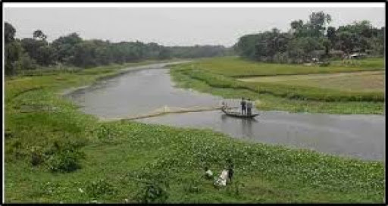
চলো কিছু ছবি দেখে পাঠ শিরোনাম বের করি

Slide 4
পাঠ শিরোনাম
কপোতাক্ষ নদ
-মাইকেল মধুসুদন দত্ত

Slide 5
শিখনফল
পাঠ শেষে শিক্ষার্থীরা -
১.জন্মভূমির নদীর প্রতি স্নেহকাতরতার স্বরূপ ব্যাখ্যা করতে পারবে।
২. স্মৃতিকাতরতার আবরণে কবির স্বদেশ প্রেমের স্বরূপ ব্যাখ্যা করতে পারবে।
৩. চতুর্দশপদী কবিতার শিল্পরীতি বিশ্লেষণ করতে পারবে।

Slide 6
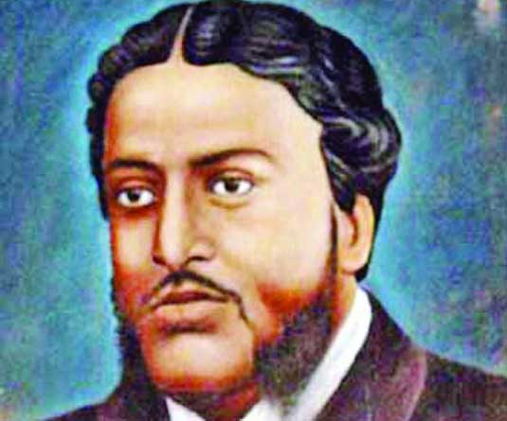
কবি পরিচিতি
শিক্ষা জীবনঃ
সাগরদাঁড়ি পাঠশালা, হিন্দু কলেজ পরবর্তীতে বিশপস কলেজে ভর্তি হন । তিনি আইনে পড়ার জন্য বিলেতে যান ।
পিতা ও মাতা:
রাজ নারায়ন দত্ত ও জাহ্নবী দেবী
জন্ম :
1824 খ্রি. সাগরদাঁড়ি যশোর
মৃত্যু:
১৮৭৩ কলকাতা
উপাধি:
মহাকবি ও আধুননিক বাংলা কবিতার জনক
রচনা:
মহাকাব্য-মেঘনাদবধ কাব্য;কাব্য-তিলোত্তমা সম্ভব,বীরঙ্গনা,ব্রজঙ্গনা কাব্য;নাটক- শর্মিষ্ঠা,পদ্মাবতী,কৃষ্ণকুমারী উল্লেখযোগ্য।

Slide 7
আদর্শ পাঠ

Slide 8
সরব পাঠ

Slide 9
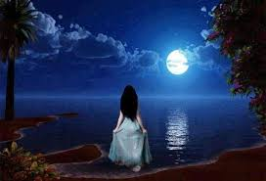
শব্দার্থ
বিরলে
একান্ত নিরিবিলি
নিশা
রাত্রি
বারি
পানি, বৃষ্টি
স্নেহ
ভালোবাসা, মমতা

Slide 10
এসো কিছু চিত্রের সাহায্যে পাঠ বিশ্লেষণ করি
সতত, হে নদ, তুমি পড় মোর মনে ।
সতত তোমার কথা ভাবি এ বিরলে;

Slide 11
উপরোক্ত চরণ দুটির মাধ্যমে কবি কী বোঝাতে চেয়েছেন?
কবি এখানে বলতে চেয়েছেন যে, তিনি সর্বদা ভাবছেন তাঁর ফেলে আসা স্মৃতিবিজড়িত কপোতাক্ষ নদের কথা। দূর প্রবাসে এ নদীই কবির চিন্তাকে হরণ করে আছে। নির্জনে যখই তিনি একান্তে থেকেছেন এ নদ তাকে টেনে এনেছে প্রিয় মাতৃভূমিতে।

Slide 12
সতত (যেমতি লোক নিশার স্বপনে
শোনে মায়া-মন্ত্রধবনি) তব কলকলে জুড়াই এ কান আমি ভ্রান্তির ছলনে।

Slide 13
উপরোক্ত চরণ দুটির মাধ্যমে কবি তার কী অনুভূতির কথা ব্যক্ত বরেছেন?
কবি এখানে বলতে চেয়েছেন যে, কপোতাক্ষ নদ তাঁর শৈশবের সমস্ত স্মৃতিকে ধারণ করে আছে ।তাই এ নদের কলকল ধ্বনি কবির চেতনা থেকে বিচ্যুত হয় না এমনকি রাতে যখন তিনি নিদ্রা যাপন করেন তখও এ নদের স্রোতপ্রবাহ ধ্বনি তাঁর স্বপ্নে এসে হাজির হয়।কবি জানেন এটি তাঁর মানসিক ভ্রান্তি ছাড়া আর কিছুই নয়।তবুও তিনি এই ভ্রান্তিতেই আবৃত থাকতে চান।কারণ এ ভ্রান্তিই কবির কানকে এক সুখানুভূতি প্রদান করে।

Slide 14
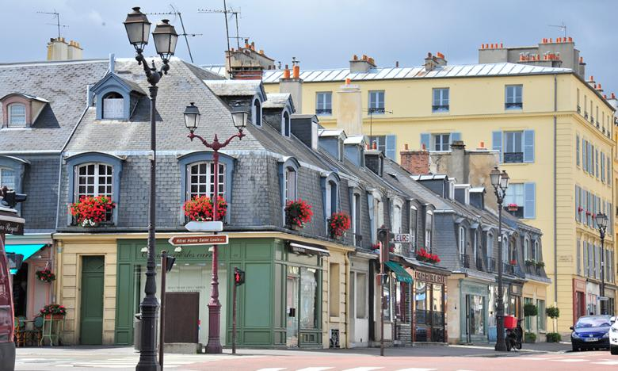
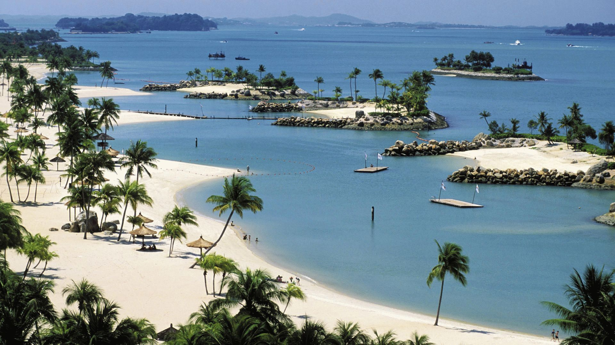
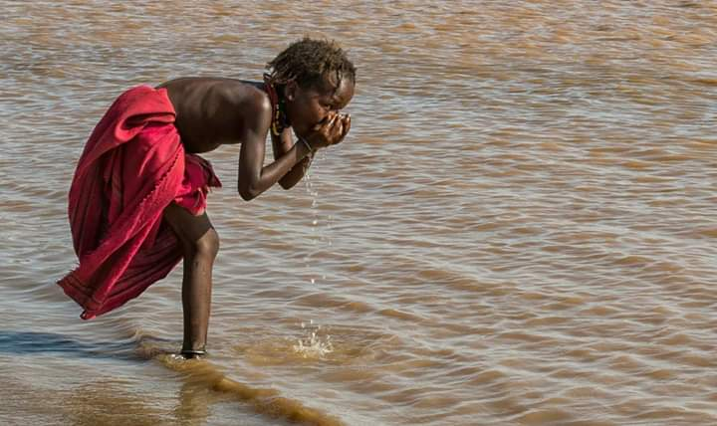
বহু দেশে দেখিয়াছি, বহু নদ দলে, কিন্তু এ স্নেহের তৃষ্ণা মিটে কার জলে?

Slide 15
উপরোক্ত চরণ দুটিতে কবি কী বলেছেন?
কবি এখানে বলেছেন যে, তিনি যখন দেশ ত্যাগ করে প্রবাসে থেকেছেন তখন সেখানে বিভিন্ন স্থান পরিভ্রমণে তিনি অনেক নদ বা নদীর সাক্ষাৎ পেয়েছেন। কিন্তু কোন নদীই তাকে কপোতাক্ষ নদের মতো মোহিত করেনি। তাঁর অন্তরের তৃষ্ণাকে মেটায়নি কোন নদ বা নদীর জল। কারণ একমাত্র কপোতাক্ষ নদের স্নেহবারিধারাই তাঁর তৃষ্ণা মেটাতে পারে।

Slide 16
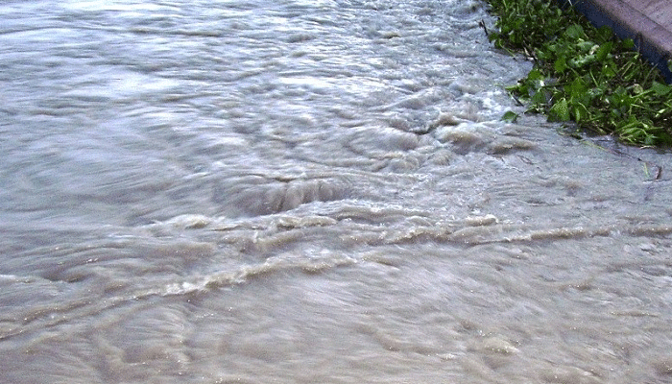
দুগ্ধস্রোতোরূপী তুমি জন্মভূমি-স্তনে।

Slide 17
উপরোক্ত চরণটি দ্বারা কবি কী বোঝাতে চেয়েছেন?
দুগ্ধ-স্রোতরূপী অর্থ দুধের স্রোতের মতো করে এখানে কবি কপোতাক্ষ নদের স্রোতকে তুলনা করেছেন;স্তন অর্থ সদ্যোজাত শিশু মায়ের কাছ থেকে যা খেয়ে জীবন ধারণ করে। যেহেতু মায়ের স্নেহ দিয়ে এ নদ তাঁকে বড় করেছে এবং এ নদের জলেই তাঁর স্নেহতৃষ্ণা নিবারণ হয়েছে, এ কারণে এই জলধারাকে তিনি সন্তানকে জীবনদানকারী মায়ের দুধের সাথে তুলনা করেছেন।

Slide 18
আর কি হে হবে দেখা ?-যতদিন যাবে,

Slide 19
উক্ত চরণটির মাধ্যমে কবি কী প্রকাশ করেছেন?
প্রথম চরণে প্রবাস জীবনে কবি দেশ ও কপোতাক্ষ নদকে আর দেখতে না পাওয়ার শঙ্কা থেকেই সংশয় প্রকাশ করেছেন। কবির আশা ছিল প্যারিসের জগদ্বিখ্যাত কবিদের গৌরবময় কাতারে ঠাঁই করে নেবেন।কিন্তু পরিণতিতে উপলদ্ধি করলেন,তিনি যে আলেয়াকে আলো ভেবে পিছু নিয়ে ছিলেন তা আর তাঁর জীবনে ধরা দেবে না।জীবন তাঁকে ব্যর্থতা ছাড়া কিছুই দেয়নি ,দেশমাতৃকাও এখন তার পাশে নাই তাই তাঁর এমন সংশয়।

Slide 20
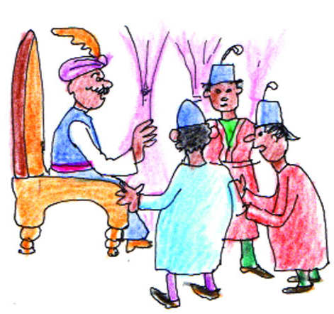
প্রজারূপে রাজরূপ সাগরেরে দিতে বারি-রূপ কর তুমি;

Slide 21
উদ্ধৃত চরণের মাধ্যমে কবি কপোতাক্ষ নদ ও সাগরকে কী হিসেবে সম্বোধন করেছেন?
বারি অর্থ জল আর কর অর্থ রাজস্ব। প্রতিটি নদীর জলধারই সাগরে গিয়ে মিলিত হয় । প্রকৃতির নিয়মই এমন। কপোতাক্ষ নদের ক্ষেত্রেও এর ব্যতিক্রম ঘটেনি। তার জলও কোনো না কোনোভাবে সাগরে গিয়ে পতিত হয়েছে । কবি এ মিলনকে একটু অন্যভাবে দেখেছেন। প্রজারা যেমন রাজাকে কর প্রদান করে,তেমনি কপোতাক্ষ নদও তার জলধারকে কর হিসেবে সাগরের কাছে প্রেরণ করেছে। এখানে কবি কপোতাক্ষ নদকে প্রজা আর সাগরকে রাজা হিসেবে সম্বোধন করেছেন।

Slide 22
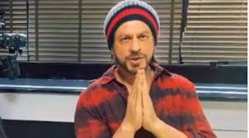
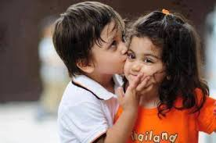
এ মিনতি, গাবে বঙ্গজ জনের কানে, সখে সখা-রীতে নাম তার,

Slide 23
এ চরণের মাধ্যমে কবি কী বোঝাতে চেয়েছেন?
মিনতি অর্থ অনুরোধ বা অনুনয় ;বঙ্গজ অর্থ বঙ্গে জন্ম যার;সখা অর্থ বন্ধু । কবি কপোতাক্ষ নদকে তার সখা হিসেবে অভিহিত করেছেন। তিনি তার সখার কাছে একটি মিনতি রেখেছেন এই বলে যে- যখন প্রবাহিত হয়ে কপোতাক্ষ নদ বঙ্গবাসীর পাশ দিয়ে বয়ে যাবে , যেন তার কথা কপোতাক্ষ নদ শুনিয়ে যায়।

Slide 24
এ প্রবাসে মজি প্রেম-ভাবে
লইছে যে তব নাম বঙ্গের সঙ্গীতে।

Slide 25
উপরোক্ত উক্তিটি বুঝিয়ে বল
প্রবাস অর্থ বিদেশ ; মজি অর্থ মুগ্ধ বা তন্ময় হওয়া। কবি প্রবাসে অবস্থান করলেও তার মন পড়ে আছে এই ভূমিতেই তারই প্রিয় কপোতাক্ষ নদের কাছে। তাই এ নদের সাথে তার প্রেমের সম্পর্ক বা প্রেমের ভাব সৃষ্টি হয়েছে । এ কারণে দূর প্রবাসে বসেও কবি বঙ্গসংগীতের মধ্য দিয়ে তার প্রিয় কপোতাক্ষ নদকে স্মরণ করছে।

Slide 26
চতুর্দশপদী হল এক ধরণের কবিতা যার প্রথম উদ্ভব হয় ইতালিতে । একে ইংরেজীতে সনেট বলা হয় । বাংলায় প্রথম সার্থক চতুর্দশপদী কবিতা রচনা করেণ মাইকেল মধুসূদন দত্ত। তিনি ১৮৬৫ সালে ইতালির কবি পেত্রার্কের অনুসরণে ফ্রান্সের ভার্সাই নগরীতে প্রথম চতুর্দশপদী কবিতা রচনা করেন । এর বৈশিষ্ঠ্য হল , কবিতাটি ১৪টি চরণে সংগঠিত এবং প্রতিটি চরণে মোট ১৪টি করে মাত্রা থাকবে । এর প্রথম ৮ চরণকে বলা হবে অষ্টক ও পরবর্তী ৬ চরণকে বলা হবে ষষ্টক । মূলত এ ধরণের কবিতায় কবিচিত্তের ব্যাকুলতা ,স্বদেশপ্রীতি ও আবেগ ধ্বনিত হয় । এ ধরণের কবিতায় কয়েক প্রকার অন্ত্যমিল প্রচলিত প্রথম আট চরণ “ক খ খ ক ক খ খ ক” আর শেষ ছয় চরণ “ঘ ঙ ঘ ঙ চ চ”।
“কপোতাক্ষ নদ” একটি চতুর্দশপদী কবিতা । এর মিলবিন্যাস প্রথম আট চরণ “ ক খ ক খ ক খ খ ” ও শেষ ছয় চরণ“ গ ঘ গ ঘ গ ঘ”।

Slide 27
একক কাজ
১। কবি মাইকেল মধুসূদন দত্ত কখন ও কোথায় জন্মগ্রহণ করেন ?
২। 'দুগ্ধস্রোত' কথাটির অর্থ কী ?
৩।কবি কপোতাক্ষ নদের জলকে কিসের সাথে তুলনা করেছেন ?

Slide 28
দলগত কাজ
১.‘কপোতাক্ষ নদ’ কবিতার আলোকে নদীর প্রতি কবির স্নেহকাতরতার স্বরূপ ব্যাখ্যা কর।
২। বারি –রূপ কর বলতে কবি কী বুঝিয়েছেন?
৩।সনেটের বৈশিষ্ট্যগুলো উল্লেখ কর।

Slide 29
মূল্যায়ন
১। ‘কপোতাক্ষ নদ’ কবিতায় স্মৃতিকাতরতার আবরণে কবির স্বদেশ প্রেমের স্বরূপ বিশ্লেষণ কর।
২। ‘কিন্তু এ স্নেহের তৃষ্ণা মিটে কার জলে’-কথাটির তাৎপর্য বিশ্লেষণ কর।

Slide 30
বাড়ির কাজ
চতুর্দশপদী কবিতা হিসেবে ‘কপোতাক্ষ নদ’- এর শিল্পরূপ বিশ্লেষণ কর।

Slide 31
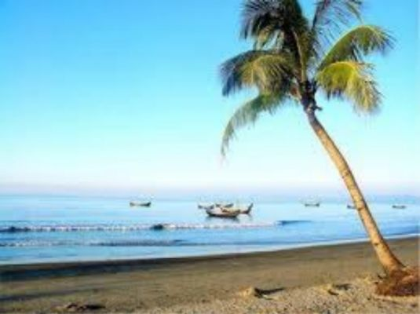
আজকের পাঠে অংশগ্রহণের জন্য সকলকে ধন্যবাদ

